Slide 1
ĐẾN VỚI TIẾT TIẾNG VIỆT LỚP 1C
CHÀO MỪNG QUÝ THẦY CÔ
Giáo viên: Trần Thị Huyền

Slide 3










Slide 4



Slide 5




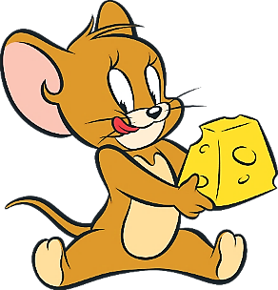
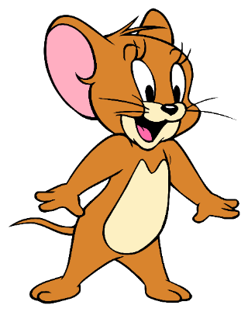
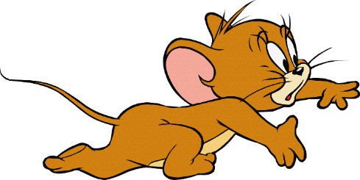
Điền vào chỗ trống:
kh… rằn
an
ân
ăn
ua

Slide 6
Điền vào chỗ trống:
quả m….
.
an
ân
ăn
ôn

Slide 7
Mục tiêu:
- Đọc đúng, viết đúng vần on, ôn, ơn; đọc đúng, viết đúng các từ ngữ có chứa vần on, ôn, ơn; hiểu và trả lời được các câu hỏi liên quan đến nội dung bài học.
- Phát triển vốn từ dựa trên những từ ngữ chứa vần on, ôn, ơn.

Slide 8
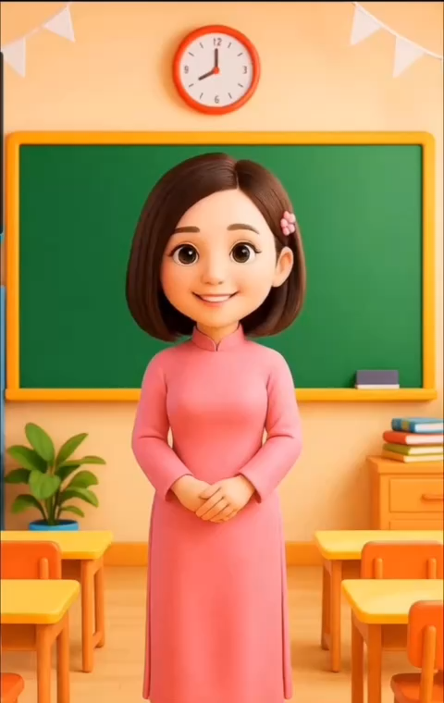

Slide 9
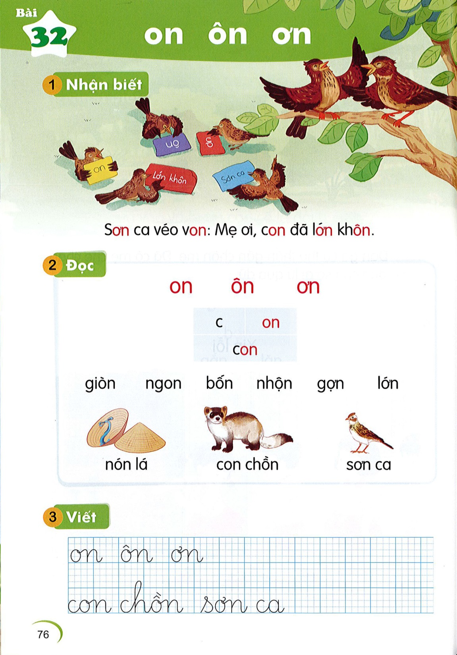
Nhận biết
1

Slide 10
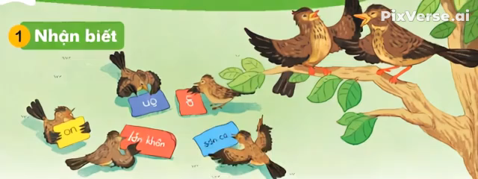

Slide 11
Sơn ca véo von: Mẹ ơi, con đã lơn khôn.
́

Slide 13
2
Đọc
giòn ngon
on
on
ôn
ôn
bốn nhộn
ơn
ơn
gợn lớn

Slide 14
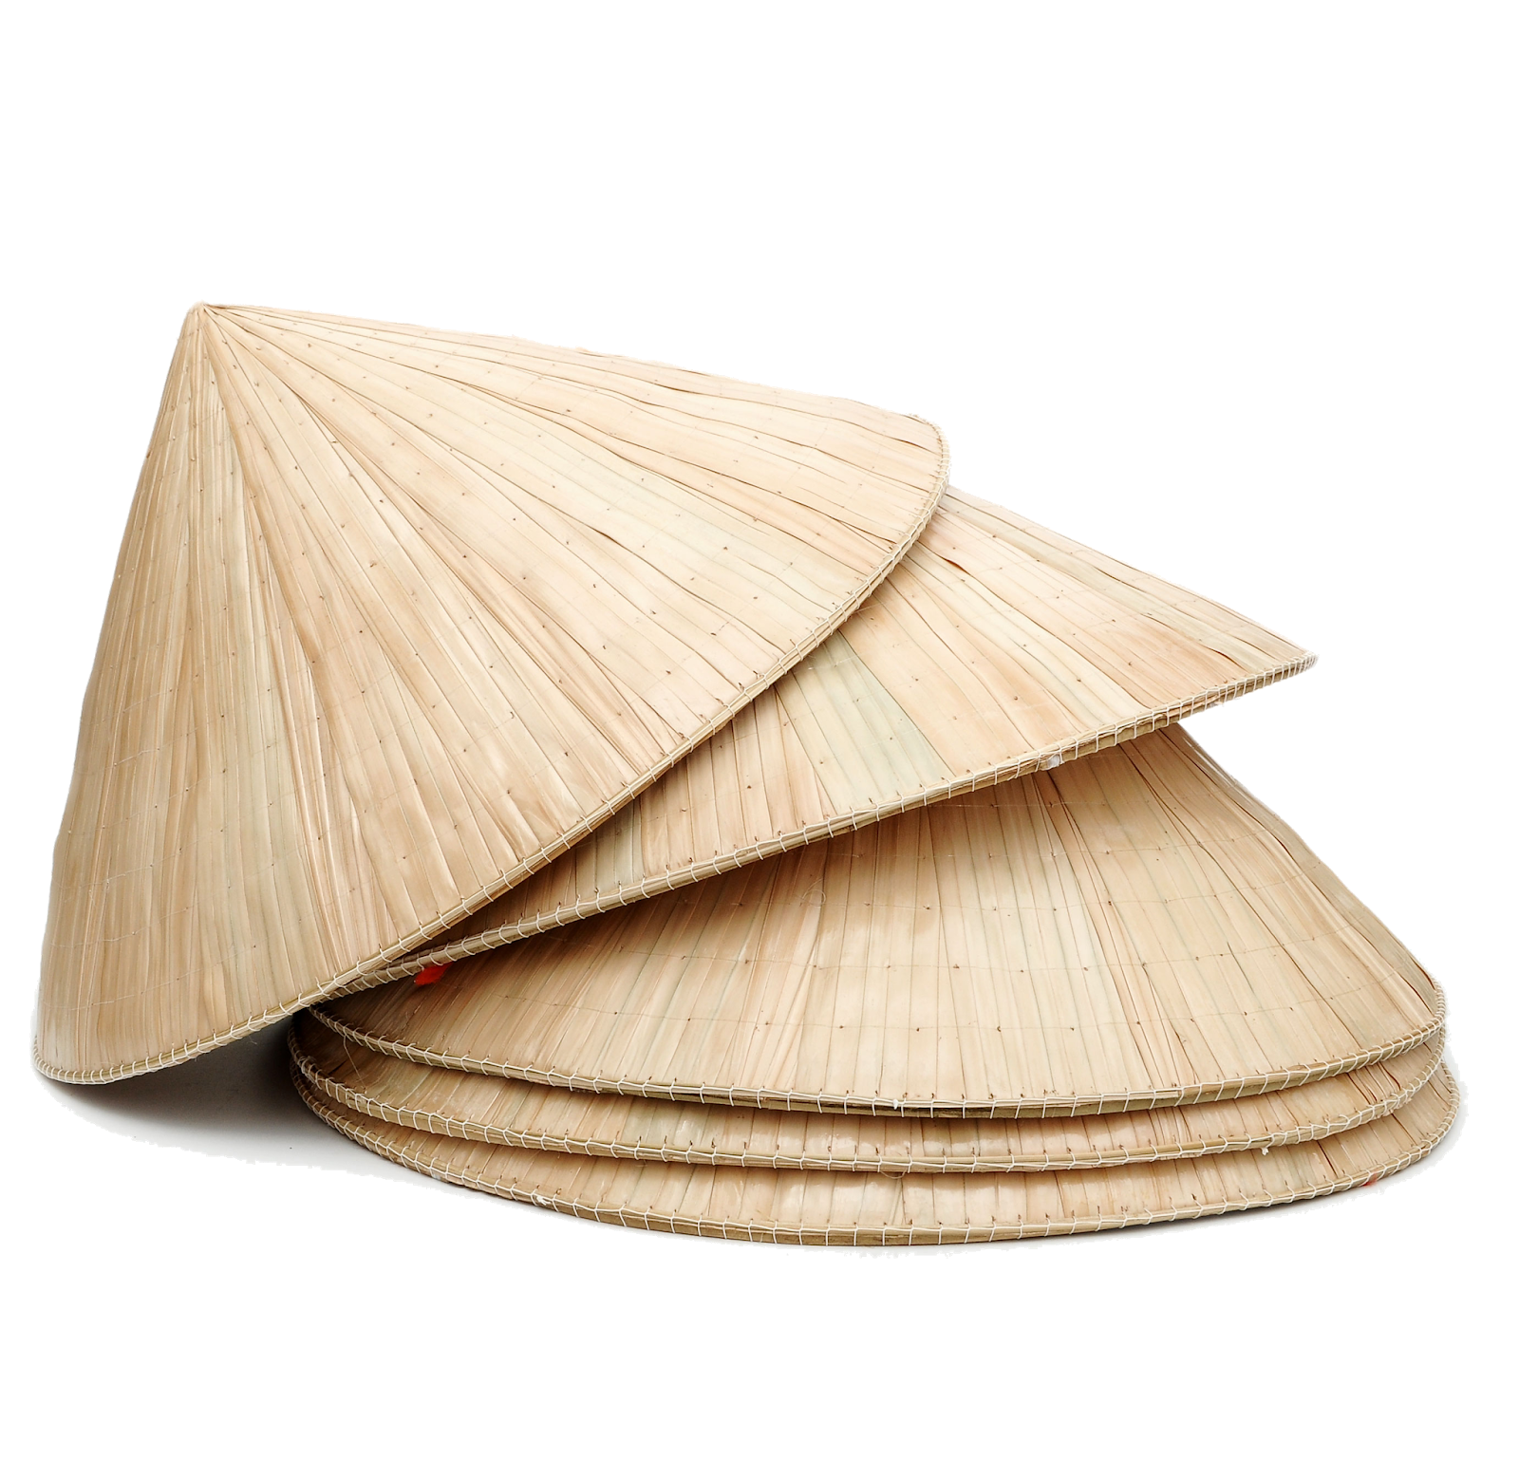
nón lá
on
Notes:
Hay còn gọi là CHIM ĐA ĐA

Slide 15
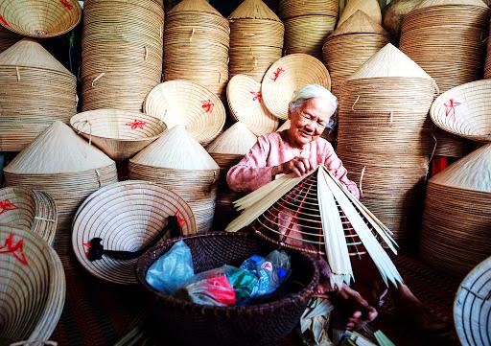
Notes:
Hay còn gọi là CHIM ĐA ĐA

Slide 16

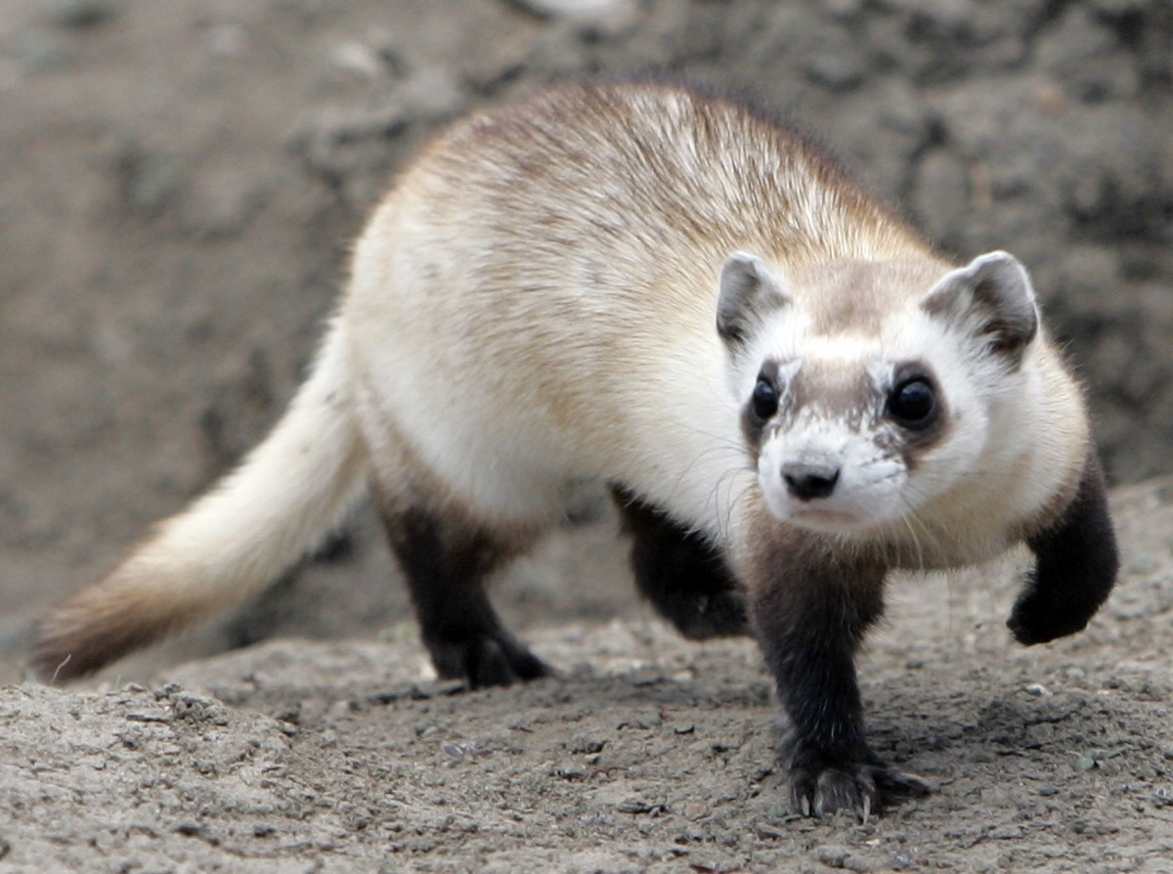
con chồn
on
ôn

Slide 17
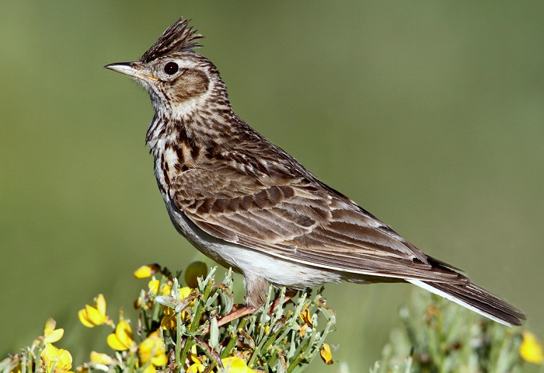
sơn ca
ơn

Slide 18

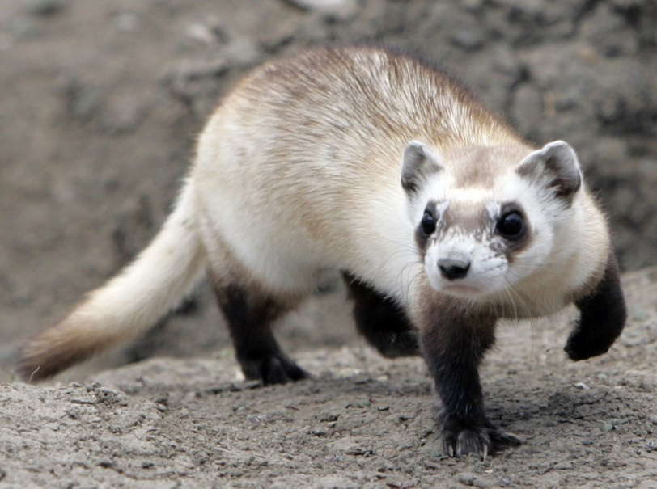


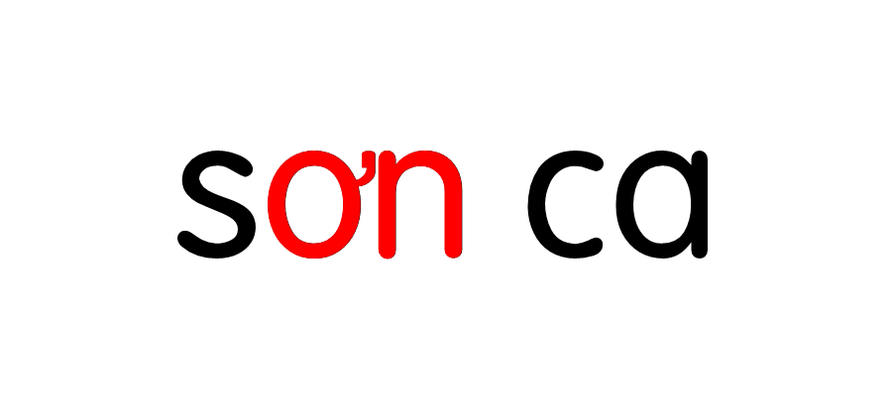

Slide 20
Bài thể dục buổi sáng
Cô dạy em bài thể dục buổi sáng
Một hai ba bốn hít thở hít thở hít thở
Một tay đưa cao lên trời
Hai tay dang ngang bờ vai
Ba tay song song trước mặt
Bốn buông cả hai tay
ôn
ôn

Slide 21

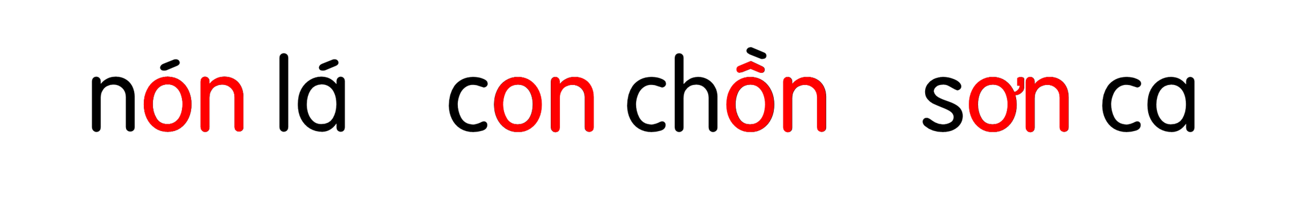
2
§äc

Slide 23
Tô và viết
3
Ϊ

Slide 24
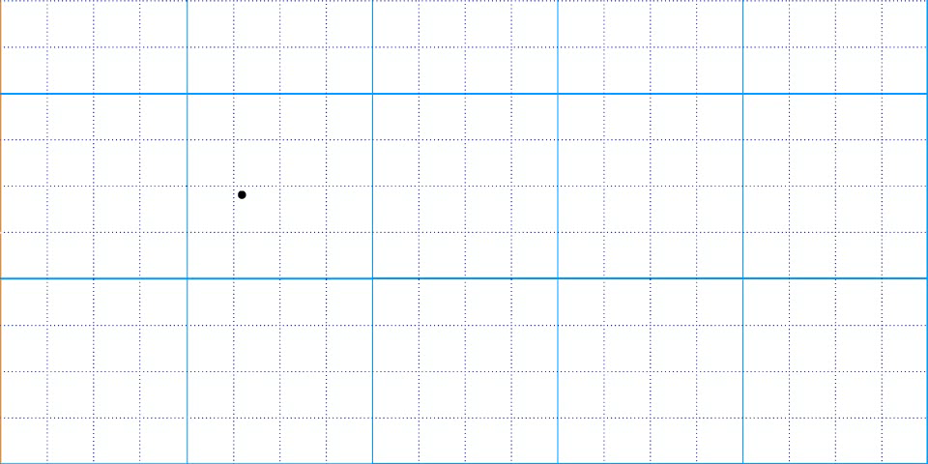


Slide 26
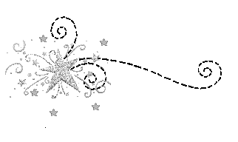
CẢM ƠN QUÝ THẦY CÔ
VỀ DỰ GIỜ THĂM LỚP
Gia Tường, 31 tháng 10 năm 2025

